Slide 1


Šilumos siurbliai 9 (I gimn.) klasė
Valentina Rakužienė,
Šiaulių Juliaus Janonio gimnazija

Slide 2
Hidrodinaminė analogija
Ar vanduo gali savaime tekėti iš 1 į 2 indą? Kodėl?
Vanduo savaime teka iš indo į indą dėl slėgių skirtumo tol, kol slėgiai susilygina.

Slide 3
Hidrodinaminė analogija
Ar vanduo gali tekėti iš 1 į 2 indą? Kodėl?
Siurblys, naudodamas energiją, atlieka darbą ir pakelia vandenį.

Slide 4
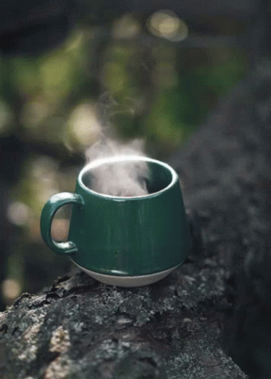
Šilumos perdavimas
Kas atsitiks su puodeliu karštos kavos, jei jį pastatysim vėsioje aplinkoje?
Karštesnis kūnas dėl temperatūrų skirtumo perduos šilumą vėsesniam, kol jų temperatūra susilygins.
Ar gali kava atvėsti labiau, negu aplinka?
Notes:
Šiluma teka iš šilto kūno į šaltą
Intuityviai šis ryšys yra aiškus kiekvienam iš savo kasdienės patirties. Karšta kava laikui bėgant atvės, kol pasieks aplinkos temperatūrą. Tačiau ji niekada nebus šaltesnė, nei aplinka, kad ir kiek lauktume. Norėdami gaivios ledinės kavos vasaros temperatūroje, turime ką nors padaryti – atlikti darbą, panaudoti energiją vartojantį prietaisą.
Šį principą taip pat galima vaizdžiai apibūdinti su vandens analogija. Esant šilumos srautui, varomasis potencialas yra temperatūra, o tekant vandeniui – slėgis. Savarankiškai vanduo teka tik iš aukšto slėgio srities iki žemo slėgio sritį. Kad jį pajudinti šia kita kryptimi , pvz., šildymo sistemoje iš rūsio į 2 aukštą, reikia įrenginio. Šildymo sistemose tai atliekama su cirkuliaciniu siurbliu.
Kaip cirkuliacinis siurblys pumpuoja vandenį iš žemo slėgio lygio į aukštesnį, taip ir nagrinėjamas įrenginys siurbia šilumą nuo žemos temperatūros lygio į aukštesnį. Ir štai iš kur kilo terminas šilumos siurblys .

Slide 5
Šilumos perdavimas
Kaip atvėsinti skystį iki temperatūros, žemesnės už aplinkos temperatūrą?
Pasiūlykite inde esančio skysčio atvėsinimo būdų.
Notes:
Pvz., apvynioti indą šlapiu audiniu – džiovinimui, t.y. garavimui reikalingą šilumą vanduo gaus indo.

Slide 6

Prisiminkime:
Garuojantis skystis „sugeria“ šilumos kiekį:
Kondensacijos metu šiluma išskiriama.
Keičiant išorinį slėgį galima pakeisti skysčio virimo temperatūrą –
padidinus slėgį, virimo (garavimo) temperatūra padidėja.
Notes:
Mokiniai turėtų įvardinti, kas yra ir kokiais vienetais matuojami formulėje nurodyti dydžiai, kuo skiriasi savitoji garavimo ir savitoji kondensacijos šiluma.
Verta prisiminti vandens virimo temperatūros skirtumus jūros lygyje ir kalnuose, greitpuodžio veikimo principą.

Slide 7
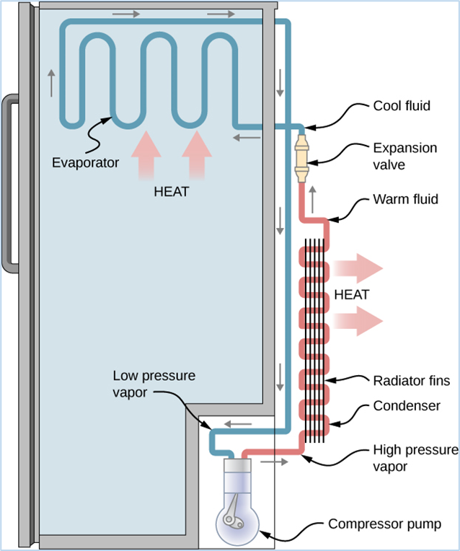
Kaip veikia šaldytuvas?
Šaldytuvas perkelia šilumą iš šalto šaldytuvo (šilumos šaltinio) į šiltesnį kambario temperatūros orą patalpoje.
Kaip?
Šaldytuve šaltoji pusė naudojama vidaus vėsinimui, šaldytuvo nugarėlė įšyla išorėje, todėl šilumą atiduoda aplinkai.
Notes:
Mokiniai, naudodamiesi vadovėlio (Spektras, 9 klasei) paragrafo 2.6 medžiaga, atsako į klausimą.
Šaldytuvas yra ciklinis įrenginys, kuris sugeria šilumą iš talpos vidaus ir išspinduliuoja ją į išorę, vartodamas energiją. Darbinis skystis vadinamas šaltnešiu, kurio cikle paprastai vyksta faziniai pokyčiai.
Įprastą garų suspaudimo šaldymo sistemą daugiausia sudaro keturios įrangos dalys, kaip parodyta 6.2.1 paveiksle :
Garintuvas, per kurį žemo slėgio, žemos temperatūros šaltnešis sugeria šilumą iš šilumos kriauklės (pvz., šaldiklio arba šaldymo patalpos) ir iš dviejų fazių mišinio virsta sočiais arba perkaitintais garais.
Kompresorius, naudojamas norint padidinti aušalo garų slėgį ir temperatūrą sunaudojant daug darbo.
Kondensatorius, per kurį šiluma nukreipiama į šilumos šaltinį (pvz., virtuvės ar lauko orą). Kondensatoriaus išėjime šaltnešis paprastai yra dviejų fazių mišinys arba skystis.
Išsiplėtimo vožtuvas, naudojamas aušalo slėgiui ir temperatūrai sumažinti, kad išsiplėtimo išėjime būtų pasiektas pageidaujamos kokybės skysčio ir garų mišinysvožtuvas.

Slide 8
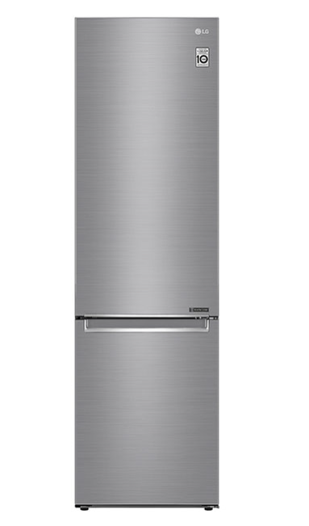
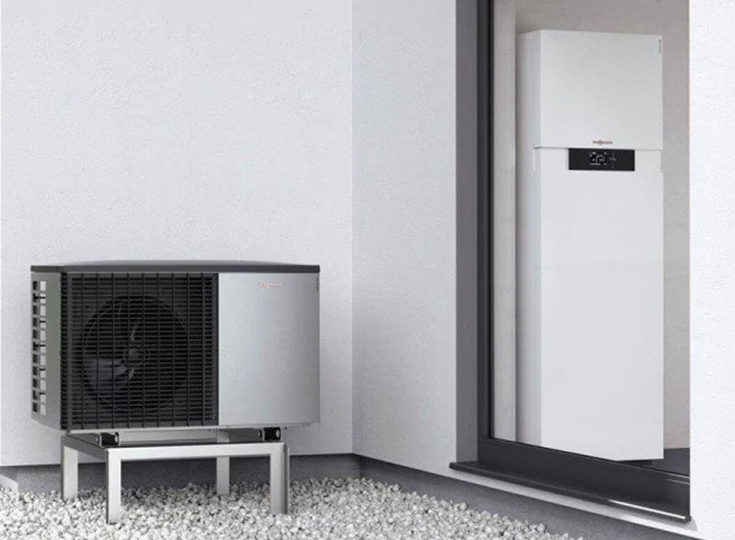
Šaldytuvas ar šilumos siurblys. Panašumai
Šaldytuvas arba šilumos siurblys - dėžė su elektros energijos įvadu, kurio viena pusė atšąla (šilumos srautas į dėžę), o kita pusė sušyla (šilumos srautas iš dėžės).
Tiek šaldytuvas, tiek šilumos siurblys siurbia šilumą prieš natūralią srauto kryptį, todėl abiem atvejais turi būti tiekiama išorinė energija.

Slide 9
Šaldytuvas ar šilumos siurblys. Skirtumai
Šaldytuve šaltoji pusė naudojama vidaus vėsinimui, o šilumos siurblyje karštoji – vandens (oro) šildymui.
Šaldytuvo nugarėlė šyla išorėje, todėl šilumą atiduoda aplinkai. Naudojant oro šilumos siurblį, šaltoji pusė yra, pavyzdžiui, lauke, sode ir sugeria šilumą iš aplinkos.
Įvardinkite, kas pažymėta skaičiais 1, 2, 3 ir 4?
Notes:
šildymo sistemų gamintojai savo šilumos siurbliuose dažnai kalba apie šaldymo ciklą , o ne apie šilumos ciklą, nors šilumos siurblių ir aušintuvų šaldymo grandinės yra beveik identiškos.
Mokiniai turi įvardinti, kas pažymėta skaięiais 1,2,3,4.

Slide 10
Norime siurbti šilumą nuo žemos temperatūros į aukštą? Tai gana paprasta!
Surandame tinkamo skysčio, vadinamojo šaltnešiu, ir atliekame šiuos būsenos pakeitimus:
Išgariname skystį esant žemam slėgiui ir temperatūrai.
Gautus garus suslegiame.
Kondensuojame garus esant aukštam slėgiui ir temperatūrai.
Pagamintą skystį grąžiname į žemo slėgio ir temperatūros lygį.

Slide 11
Šilumos siurblio šildymo ciklas
Paimama šiluma iš lauko oro, oras sušildomas ir naudojamas patalpai šildyti.
Skystas šaltnešis sugeria šilumą „garintuve“ iš lauko oro, virsdamas dujomis.
Šaltnešis tiekiamas per „kompresorių“, kuris padidina dujų slėgį ir temperatūrą .
Karštos dujos teka per „kondensatoriaus gyvatukus“ šildomos erdvės viduje, perduoda šilumą į patalpą ir kondensuojasi atgal į skystį.
Skystis teka atgal per vožtuvą, kuris sumažina jo slėgį, kad atvėstų ir galėtų pakartoti ciklą.
Notes:
Šilumos siurblio šildymo ciklas veikia paimdamas šilumą iš lauko oro, toliau jį sušildamas ir naudojant šį šiltą orą patalpų orui šildyti. Tai atliekama tokiu būdu:
Skystas šaltnešis sugeria šilumą „garintuve“ iš lauko oro, virsdamas dujomis.
Šaltnešis tiekiamas per „kompresorių“, kuris padidina dujų slėgį ir padidina jų temperatūrą .
Karštos dujos teka per „kondensatoriaus gyvatukus“ šildomos erdvės viduje, o kadangi jos yra aukštesnės temperatūros nei ši erdvė, jos perduoda šilumą į patalpą ir kondensuojasi atgal į skystį.
Galiausiai skystis teka atgal per vožtuvą, kuris sumažina jo slėgį, kad atvėstų ir galėtų pakartoti ciklą.

Slide 12
Aušinimo (šaldymo) ciklas
Šilumos siurblio vėsinimo ciklas naudojamas vėsinti patalpą.
Šaltasis šaltnešis sugeria šilumą iš garintuvo, esančio karštesnėje patalpoje, todėl patalpa atvėsta.
Šaltnešis leidžiamas per kompresorių, kad padidėtų jo temperatūra.
Jis praeina vamzdeliais ir perduoda šilumą išoriniam orui.
Tada šaltnešis išsiplečia, kad sumažintų slėgį ir atvėstų iki žemesnės nei kambario temperatūros.
Notes:
Šilumos siurblio vėsinimo ciklas naudojamas vėsinti erdvę, pašalinant iš jos šilumą ir išleidžiant ją į kitą zoną, dažniausiai į lauką oro kondicionavimui arba į kambarį šaldytuvui. Norėdami tai padaryti, "garintuvas" ir "kondensatoriaus ritės" perjungia vaidmenis, o šaltnešio srautas pakeičiamas: [2]
Šaltasis šaltnešis sugeria šilumą iš garintuve esančios karštesnės patalpos, todėl patalpa atvės.
Tada jis dedamas per kompresorių, kad padidėtų jo temperatūra.
Jis praeina per kondensatoriaus ritinius ir perduoda šią šilumą išoriniam orui.
Tada jis išsiplečia, kad sumažintų slėgį ir atvėstų iki žemesnės nei kambario temperatūros, kad būtų kartojamas ciklas.

Slide 13
Šiluminis variklis – šilumos siurblys - šaldytuvas
Šiluma iš šalto kūno perkeliama į šiltą kūną

Slide 14
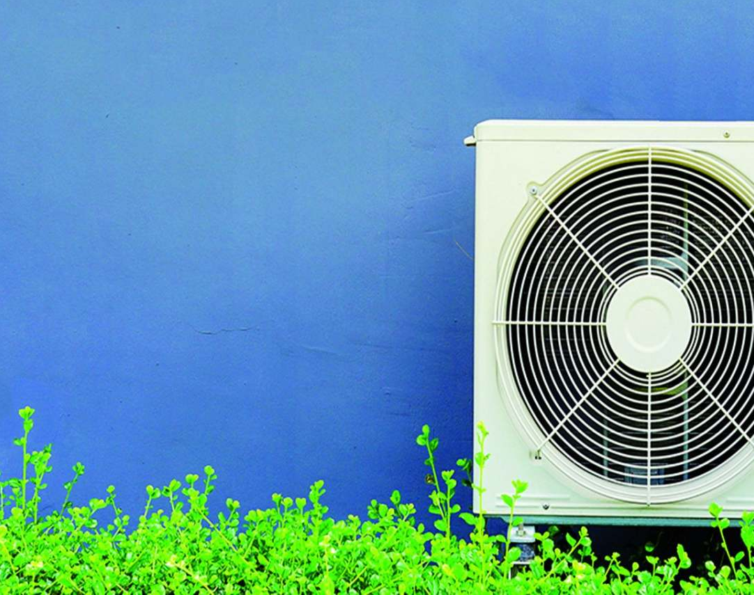
Kodėl paplito šilumos siurbliai?
Namų šildymo kaštai pradėjo didėti praėjusio amžiaus aštuntajame dešimtmetyje dėl energijos krizių:
naftos tiekimas Vakarų šalims sumažėjo, kai arabų šalys paskelbė embargą po 1973 m. Jom Kipuro karo.
1979 m., po Irano revoliucijos, įvedus embargą Irano naftai.
Atsinaujinančios energijos atsiradimas (Saulės, vėjo jėgainės) darė energijos kainas mažiau priklausomas nuo iškastinio kuro.

Slide 15
Informacijos ir iliustracijų šaltiniai
https://home.uni-leipzig.de/energy/energy-fundamentals/13.htm
https://www.sierraclub.org/default/2022/10/heat-pump-101-lowdown-hottest-and-coolest-appliance-you-ve-never-heard
https://energyeducation.ca/encyclopedia/Heat_pump
https://lt.wikipedia.org/wiki/Jom_Kipuro_karas
https://pressbooks.bccampus.ca/thermo1/chapter/6-2-refrigerator-and-heat-pump/

